Slide 1


JAN PAWEŁ II
PAPIEŻ PIELGRZYM

Slide 2
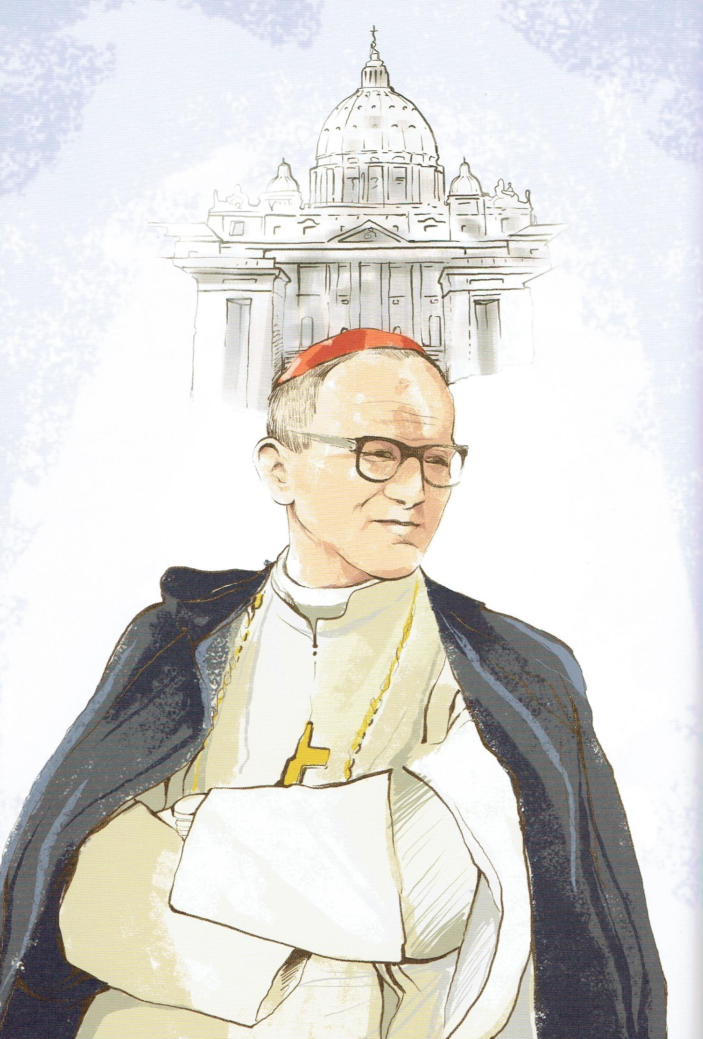
Karol Wojtyła urodził się 18 maja 1920 roku. 16 października1978 roku został papieżem i zmienił imię na Jan Paweł II
Tego samego dnia, gdy Karol Wojtyła został papieżem, Wanda Rutkiewicz weszła na najwyższą górę świata- Mount Everest. Gdy słynna himalaistka spotkała się następnego roku z papieżem, Jan Paweł II przywitał ją słowami: „No proszę, jednego dnia pani i ja zaszliśmy tak wysoko”.

Slide 3
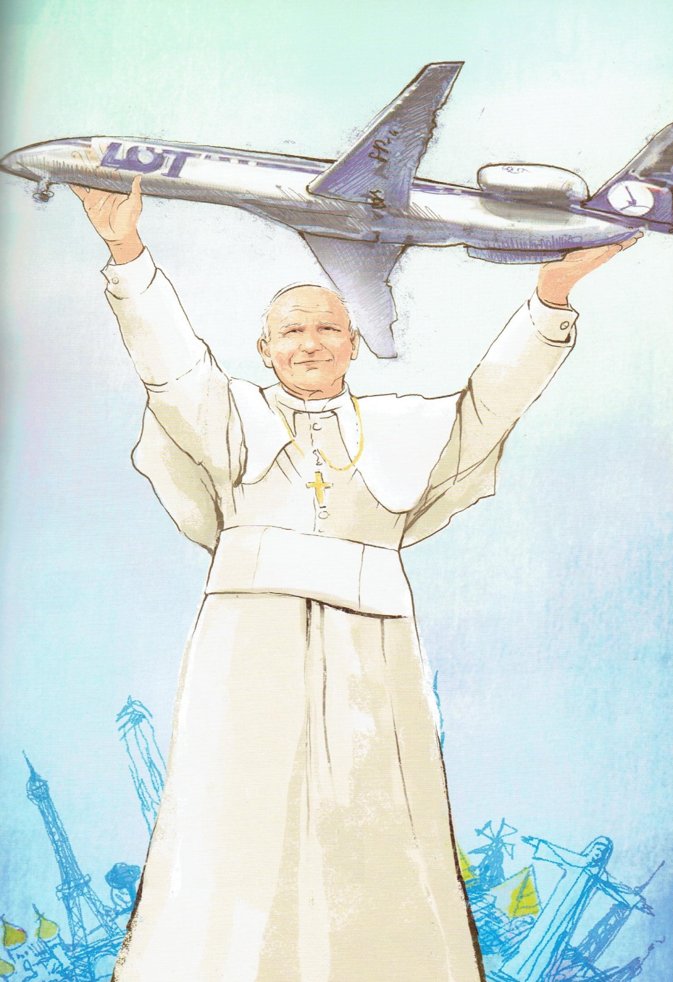
Jan Paweł II w podróży spędził ponad 500 dni, odwiedził ponad 600 miejscowości w ponad 129 krajach. Pielgrzymując, przemierzył ponad milion kilometrów.

Slide 4
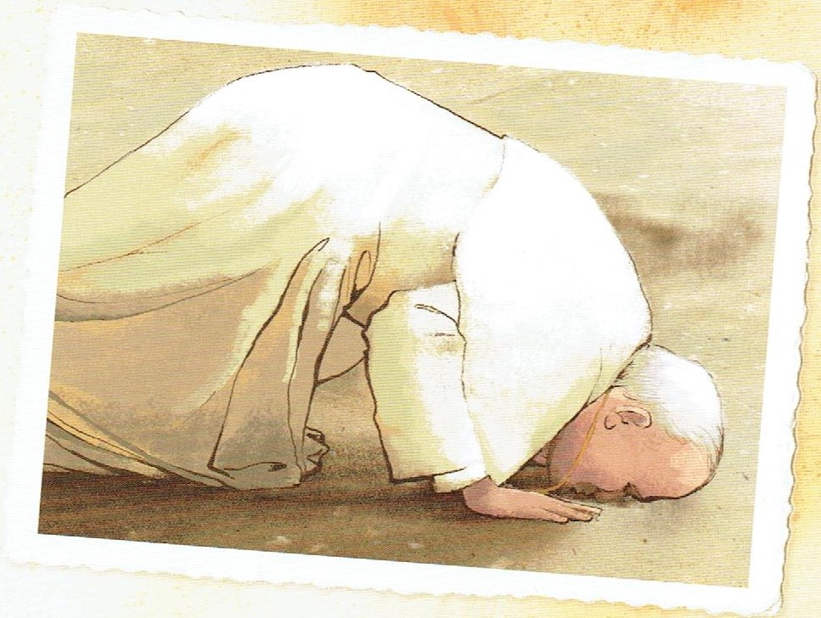
Papież witał się z każdym krajem, który odwiedzał, pocałunkiem. Zaraz po wyjściu z samolotu całował ziemię. Robił tak, dopóki się nie rozchorował. Gdy już nie mógł klękać, całował ziemię przynoszoną mu w specjalnej misie.

Slide 5
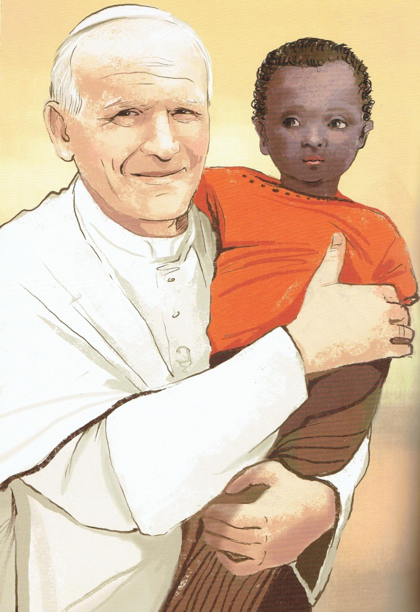
Dlaczego papież tyle podróżował?
Jan Paweł II pielgrzymował, żeby opowiadać ludziom o Bogu. Odwiedzał kraje bogate i biedne. Przemawiał na wielkich stadionach i spotykał się z ludźmi z maleńkich wiosek. Podczas jednego z takich spotkań mały chłopiec zapytał papieża, dlaczego tak dużo podróżuje. Jan Paweł II odpowiedział: „W Biblii Jezus nakazał Apostołom: <<Idźcie na cały świat i głoście Ewangelię>>. Więc Go słucham”.

Slide 6
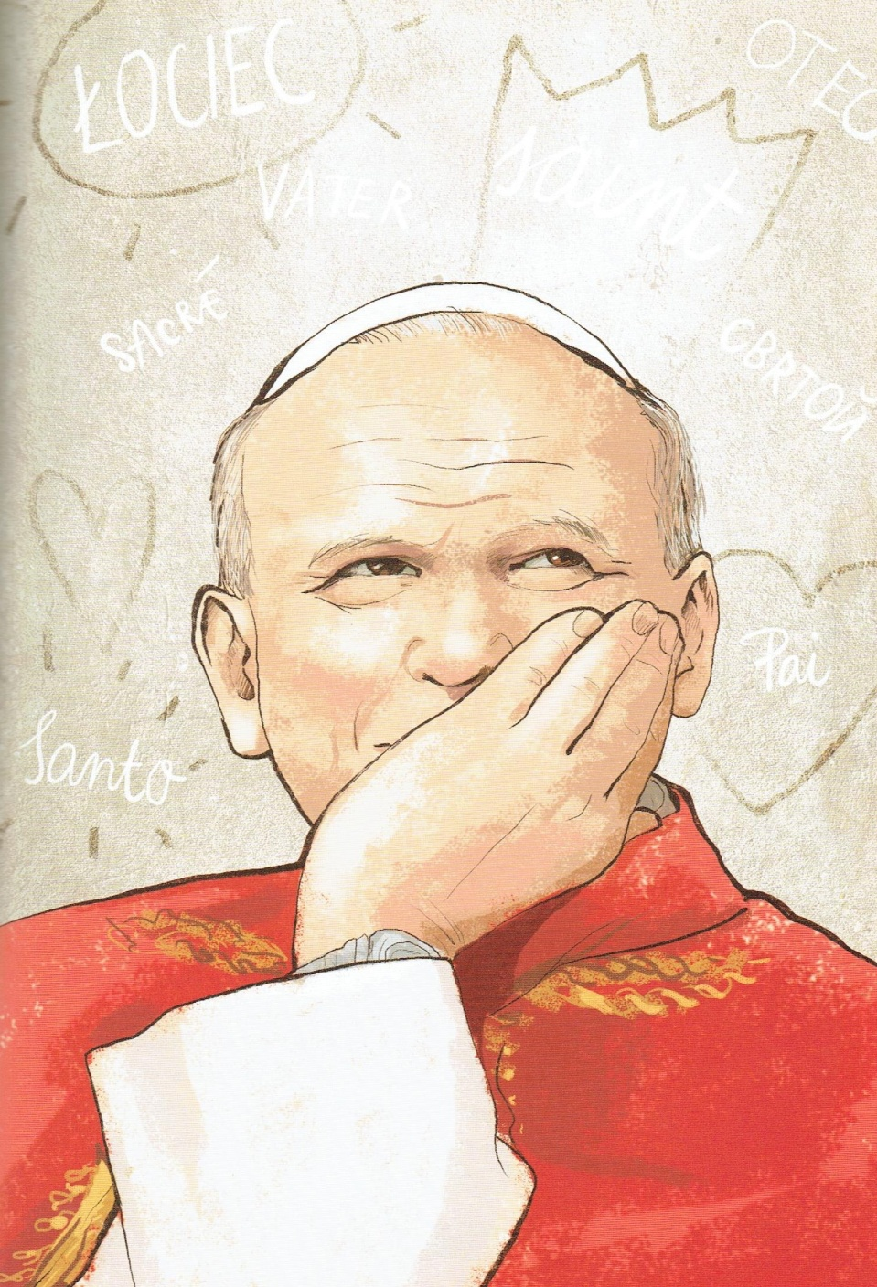
Jan Paweł II znał wiele języków obcych.
Jan Paweł II zawsze starał się mówić w języku kraju, który odwiedzał. Papież starał się nie tylko witać w językach narodowych, ale też mówić kazania. Uczył się języków obcych przez całe życie. Swobodnie mówił w języku włoskim, francuskim, niemieckim, angielskim, hiszpańskim, portugalskim. Znał łacinę i grekę klasyczną, ale najważniejszym językiem dla Jana Pawła II był język polski.

Slide 7
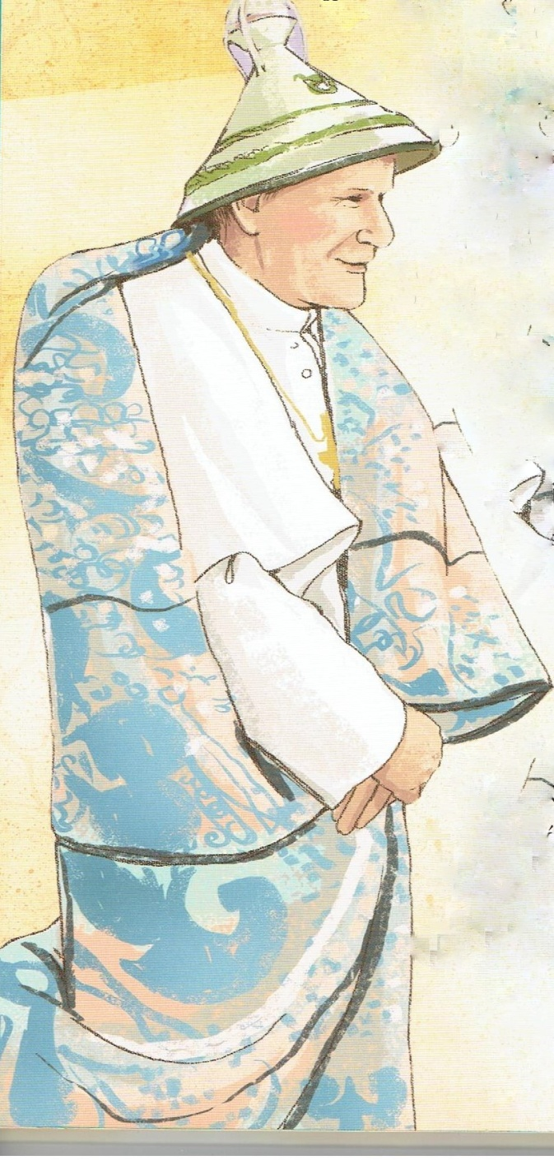
W nauce wymowy papieżowi pomagali księża i zakonnice z kraju, do którego wyjeżdżał. W ten sposób uczył się na przykład japońskiego. Po kilku lekcjach z misjonarzami z Japonii powiedział nawet, że japoński nie jest taki trudny i bardzo mu się podoba.

Slide 8
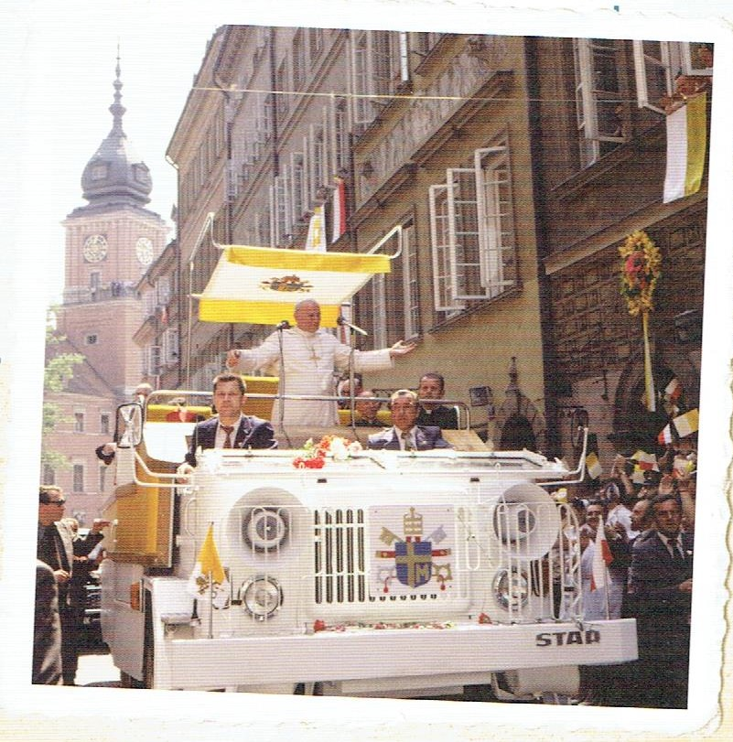
Czym papież podróżował?
Podczas swoich podróży papież poruszał się specjalnym samochodem zwanym papamobile. Jan Paweł II miał kilka takich aut marki: fiat, mercedes i land rover. Podczas pierwszej pielgrzymki do Polski fabryka samochodów w Starachowicach na papamobile przerobiła ciężarówkę Star.

Slide 9
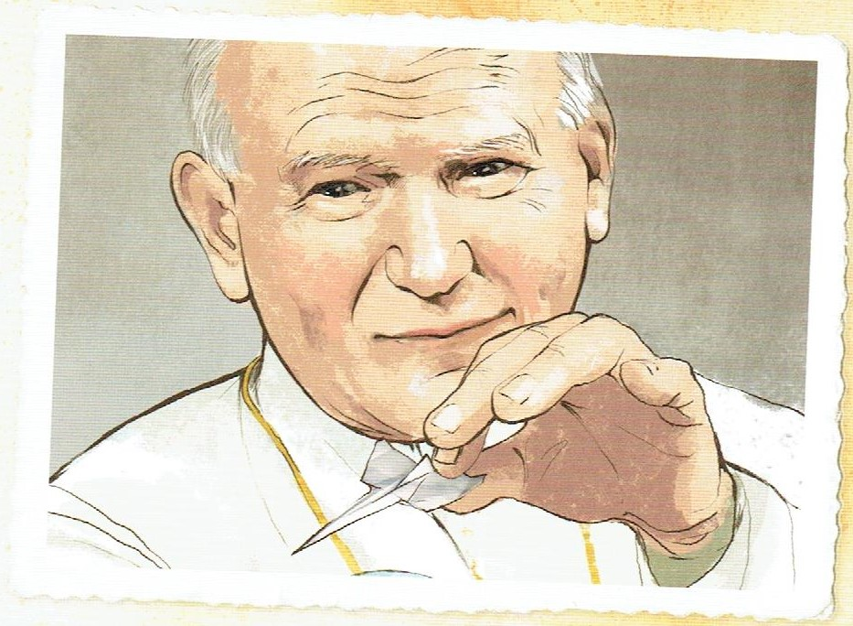
Jan Paweł II nie miał własnego samolotu. Podczas pielgrzymek korzystał z samolotu włoskich linii lotniczych Alitalia. Powrót do Watykanu odbywał się samolotem narodowych linii kraju, który papież odwiedzał. Kiedy wracał np. z Polski, do Rzymu leciał samolotem LOT-u. Na krótkich trasach latał helikopterem.

Slide 10
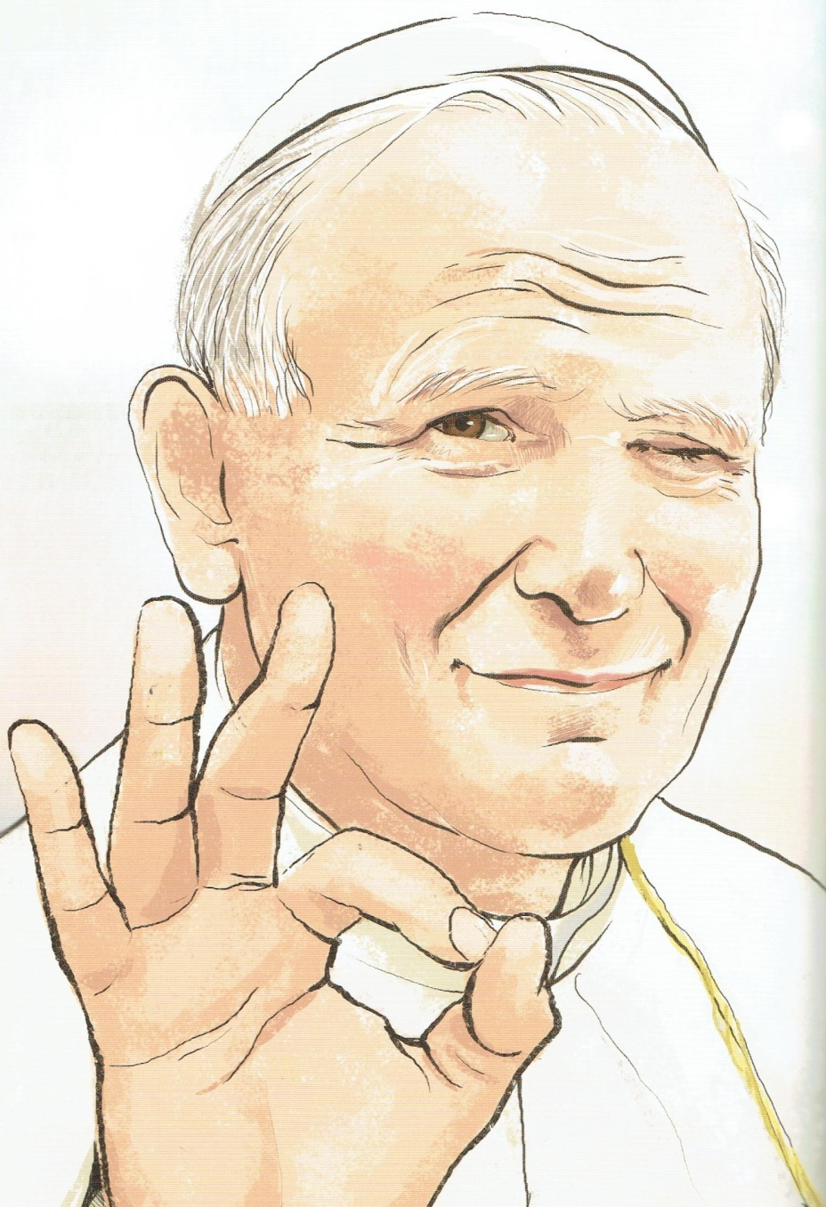
Czy papież musi być poważny?
Jan Paweł II lubił żarty i lubił się śmiać. Kiedy atmosfera na licznych papieskich spotkaniach robiła się zbyt poważna, papież próbował rozładować sytuację dowcipem albo żartobliwym komentarzem.
Gdy podczas jednej z pielgrzymek tłum krzyczał:
-Witaj w Licheniu!- Jan Paweł II zażartował:
-Myślałem, że mówicie : Witaj, ty leniu!

Slide 11
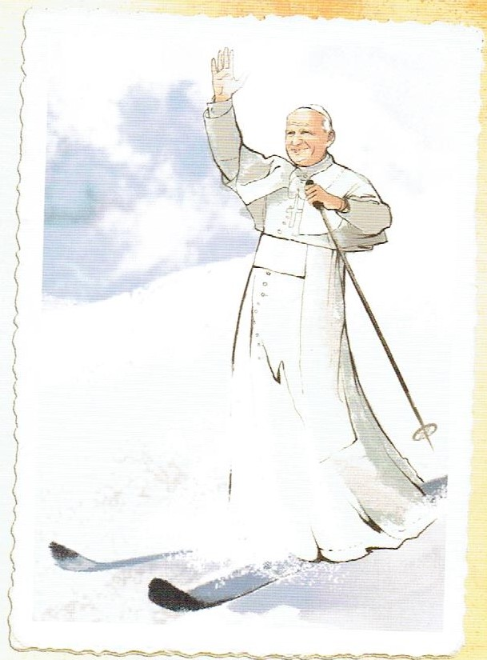
Jan Paweł II nie lubił leniuchować. Wypoczywał uprawiając różne dyscypliny sportu.
Mimo ograniczeń udało się papieżowi pojeździć kilka razy na nartach w Alpach. Prezydent Włoch, który towarzyszył papieżowi powiedział dziennikarzom, że Jan Paweł II śmiga na nartach jak jaskółka.

Slide 12
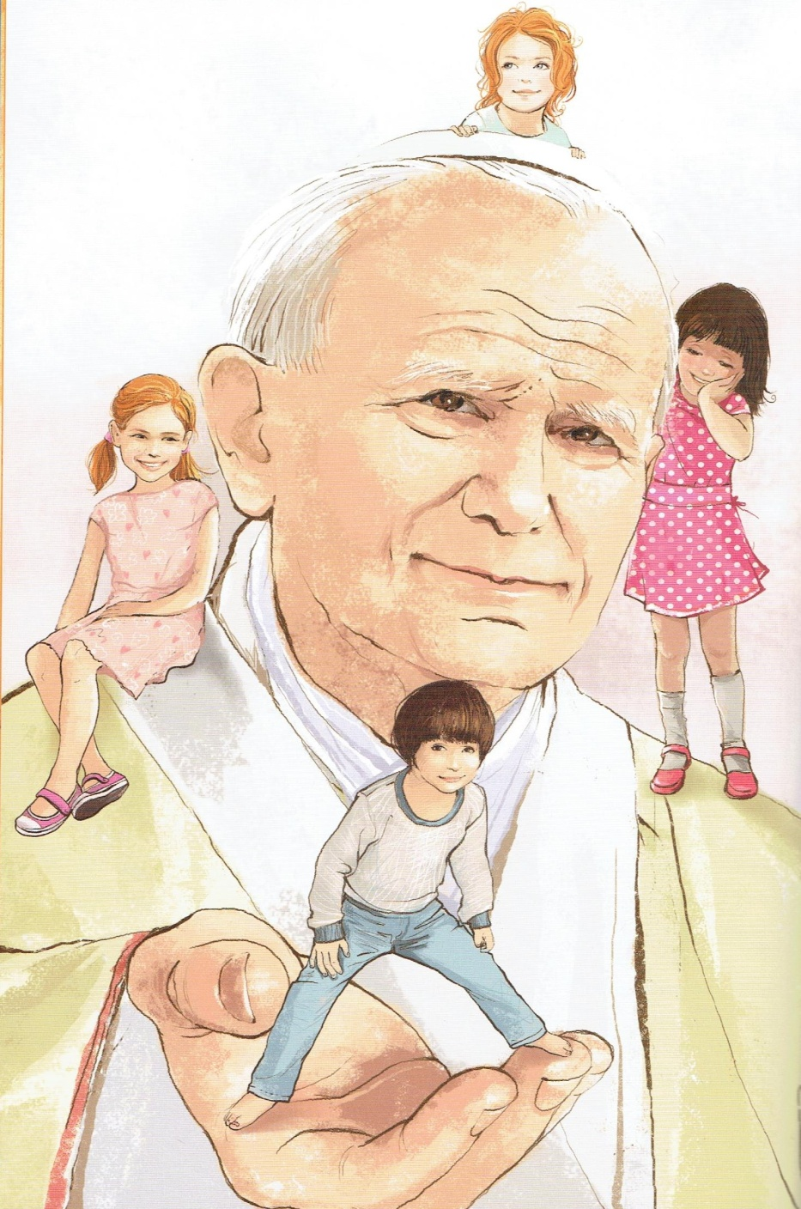
Jan Paweł II i młodzież
Jan Paweł II często spotykał się z młodzieżą. Wymyślił Światowe Dni Młodzieży. Takie spotkania odbywały się w różnych krajach. W 1995 r. w Manili na Filipinach w takim spotkaniu wzięło udział około 5 milionów osób. Było to największe zgromadzenie w historii świata. Ludzi było tak wiele, że papież do ołtarza musiał przylecieć helikopterem bo dojazd samochodem trwałby zbyt długo.

Slide 13
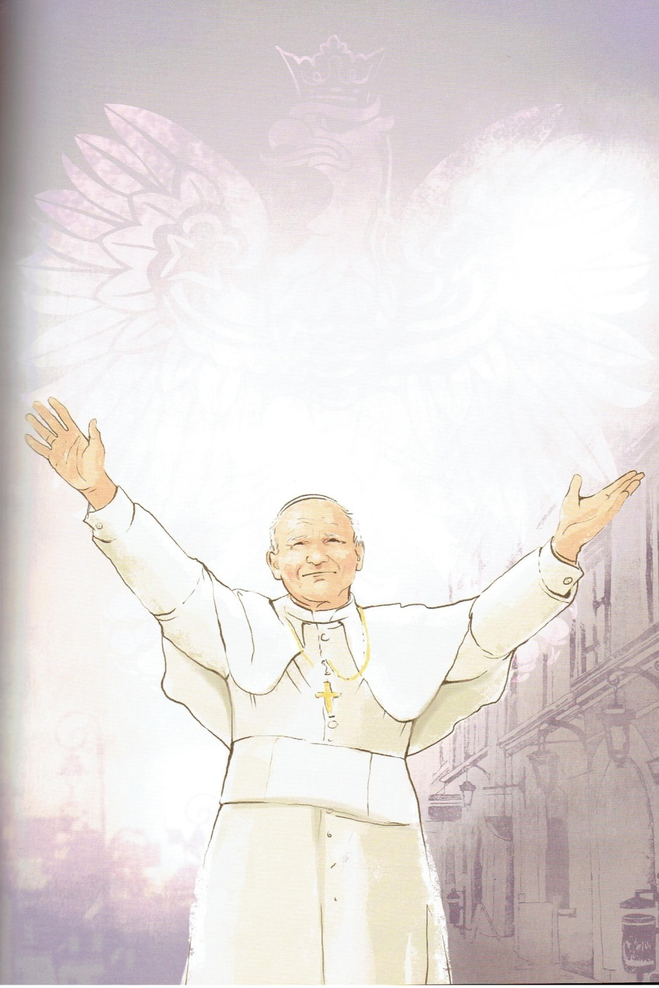
Podróże do Polski
Jan Paweł II po raz pierwszy odwiedził Polskę w 1979 roku. To była bardzo ważna pielgrzymka dla Polaków gdyż w kraju rządzili wtedy komuniści. Papież powiedział wtedy słynne słowa: „Niech zstąpi Duch Twój i odnowi oblicze ziemi… Tej ziemi!”. Papieskie pielgrzymki pozwoliły Polakom uwierzyć, że można być wolnym i nie trzeba się bać.

Slide 14
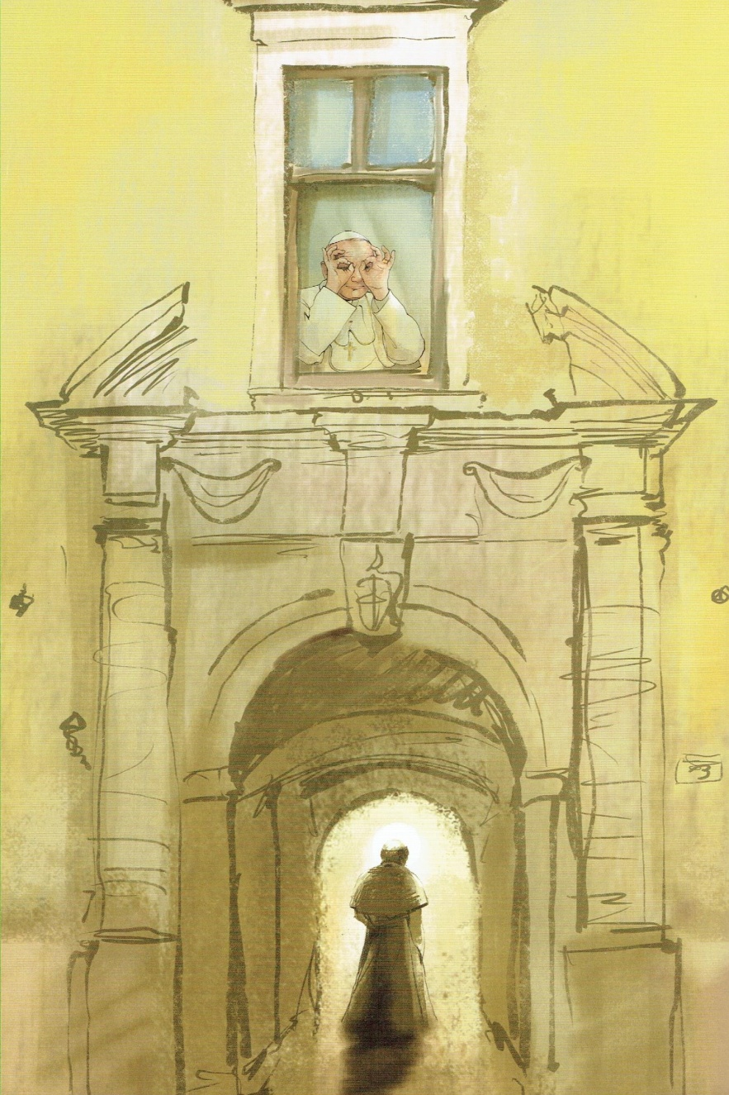
Kraków ukochane miasto papieża
W trakcie pierwszej pielgrzymki do Polski, pierwszą noc w Krakowie papież spędził w swoim dawnym pokoju przy ul. Franciszkańskiej 3. Tego wieczoru po raz pierwszy pojawił się w oknie krakowskiej kurii, by rozmawiać z młodzieżą i tak zaczął się zwyczaj spotkań pod oknem krakowskiej kurii. Dziś mówi się, że to okno papieskie.

Slide 15
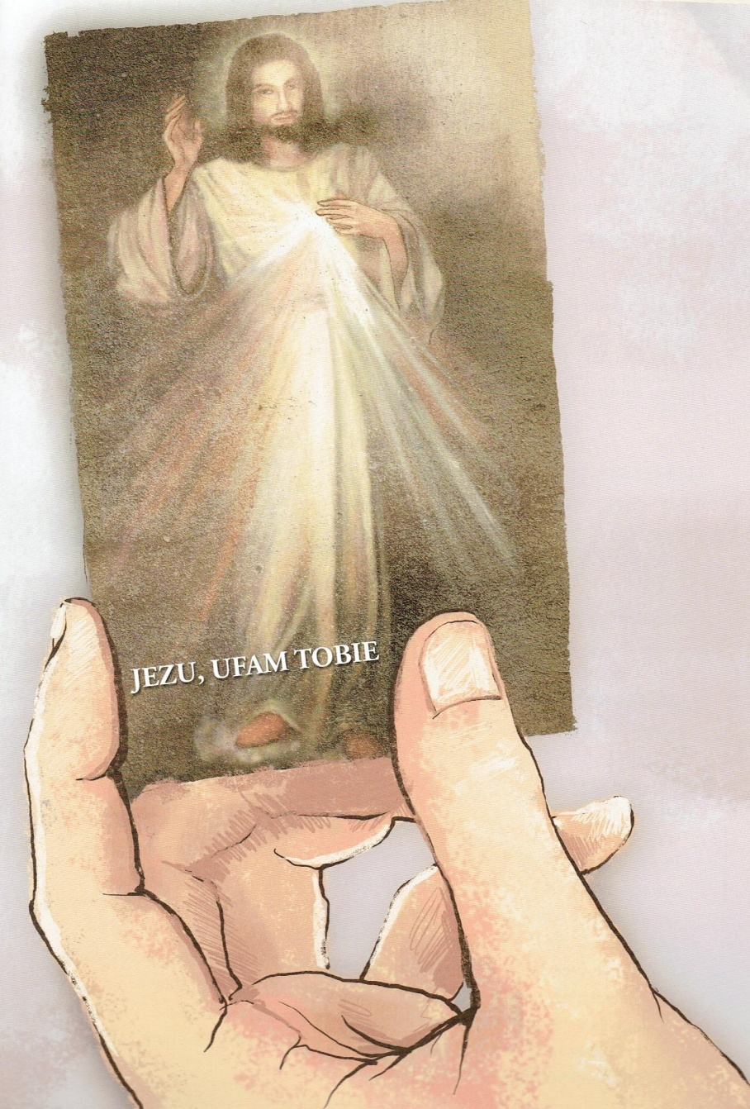
Po raz ostatni Jan Paweł II odwiedził Polskę w 2002 roku. Podczas tej wizyty konsekrował sanktuarium Bożego Miłosierdzia w Krakowie. Dla Jana Pawła II to sanktuarium było bardzo ważne. Chciał by obok kościółka, w którym modlił się jako młody robotnik, powstała duża świątynia, do której przyjeżdżaliby pielgrzymi z całego świata.

Slide 16
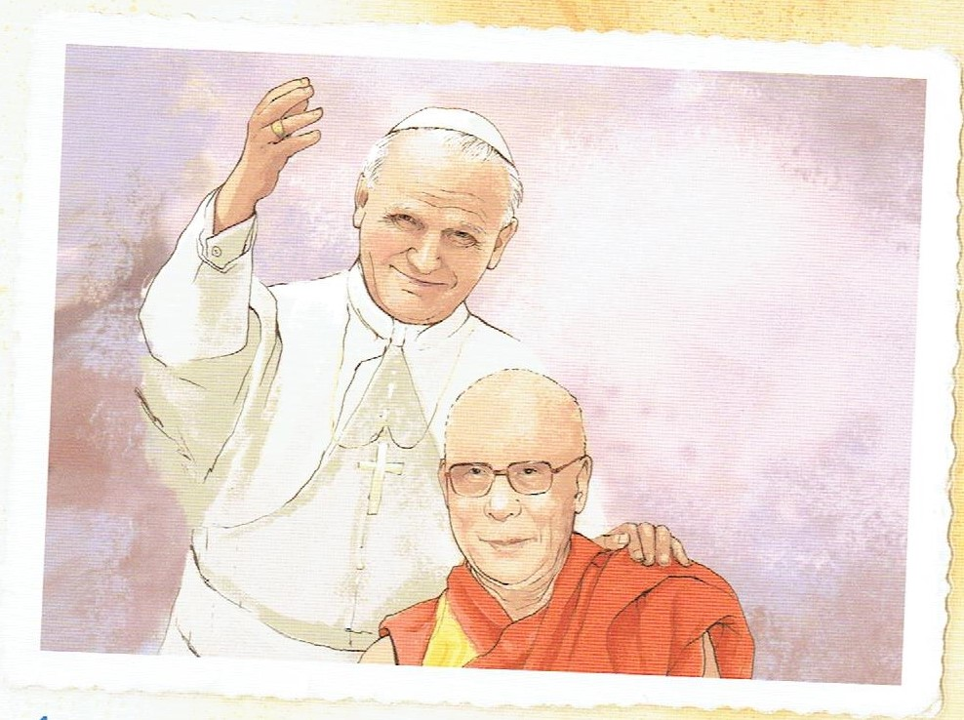
Jan Paweł II pielgrzym pokoju
Jan Paweł II szanował wyznawców innych religii. Jako pierwszy papież w historii zorganizował spotkanie przedstawicieli różnych religii. Zaprosił do Asyżu (rodzinnego miasta św. Franciszka) przywódców religijnych na Światowy Dzień Modlitwy o Pokój.

Slide 17
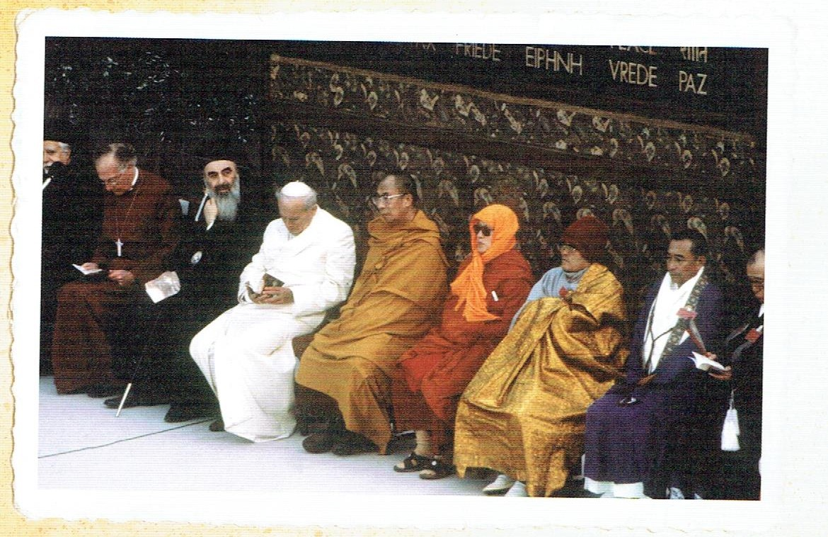
27 października do Asyżu przyjechało ponad 50 delegacji. Papież był w otoczeniu prawosławnych, protestantów, żydów, bahaistów, buddystów, hinduistów, dżinistów i szintoistów. Obok siebie usiedli wielki rabin Rzymu, Dalajlama, metropolita Kijowa, imam z Arabii Saudyjskiej, indiańscy wodzowie- wszyscy wypalili wspólnie fajkę pokoju. Tego dnia odnotowano, że niemal na całym świecie przerwano działania wojenne.

Slide 18
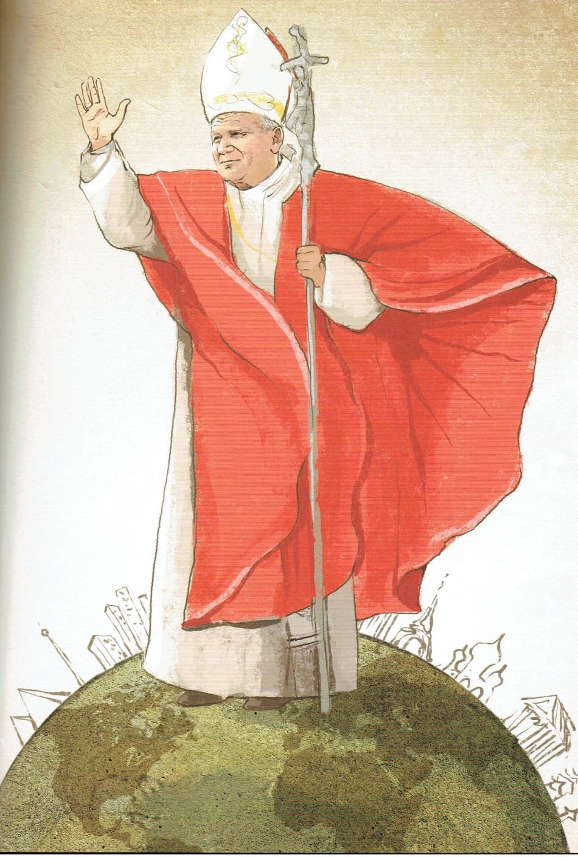
Jan Paweł II był pierwszym papieżem w historii kościoła, który wszedł do synagogi, czyli domu modlitwy wyznawców judaizmu. 13 kwietnia 1986 r. odwiedził synagogę w Rzymie. Żydów nazywał „Naszymi umiłowanymi braćmi”. Braćmi Jan Paweł II nazywał też muzułmanów. W 1985 roku w Maroku papież spotkał się z młodymi muzułmanami. Na stadionie w Casablance słów następcy św. Piotra słuchało 50 tysięcy wyznawców islamu.

Slide 19
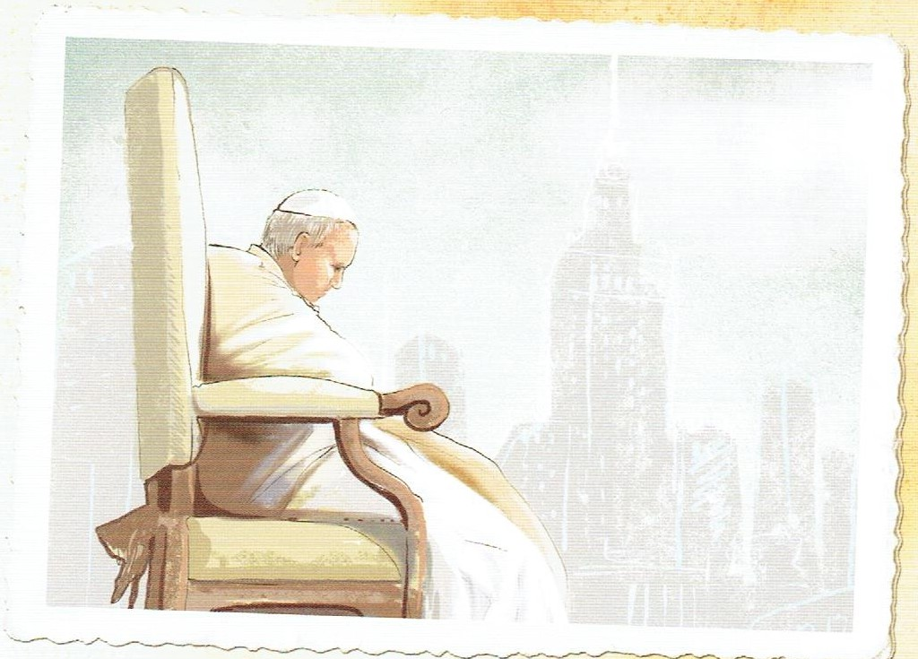
Polska jest krajem, który papież odwiedzał najczęściej - dziewięć razy. Siedem razy odwiedził USA i Francję, Meksyk i Hiszpanię - po 5 razy. W czasie podróży zagranicznych Jan Paweł II wygłosił ponad 2400 przemówień. Papież podczas pielgrzymek starał się nie tracić dobrego humoru. Zdarzało się jednak, że podczas pielgrzymek był bardzo smutny. Tak się stało gdy odwiedził wioskę trędowatych w Brazylii. Był ogromnie wstrząśnięty cierpieniem i biedą chorych. „Ja muszę natchnąć ich siłą”- powiedział wtedy

Slide 20
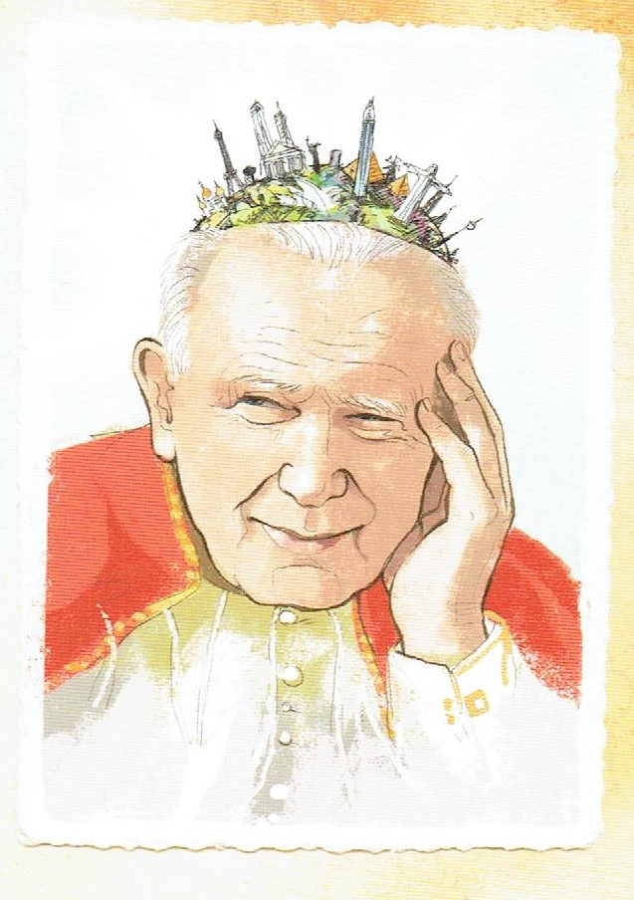
Pielgrzymowanie Jana Pawła II
Pierwszą zagraniczną pielgrzymką Jana Pawła II była podróż na Dominikanę, do Meksyku i na Bahama w styczniu 1979 r. Ostatnią zaś pielgrzymka do Lourdes 15 – 16 VIII 2004 r.
Większość swoich apostolskich podróży, pielgrzymek wiary, rozpoczynał od słów: „Przybywam jako Papież – Pielgrzym”. Każda pielgrzymka Jana Pawła II zawsze miała na celu spotkanie z wiernymi Kościoła lokalnego oraz umocnienie braci w wierze.

Slide 21
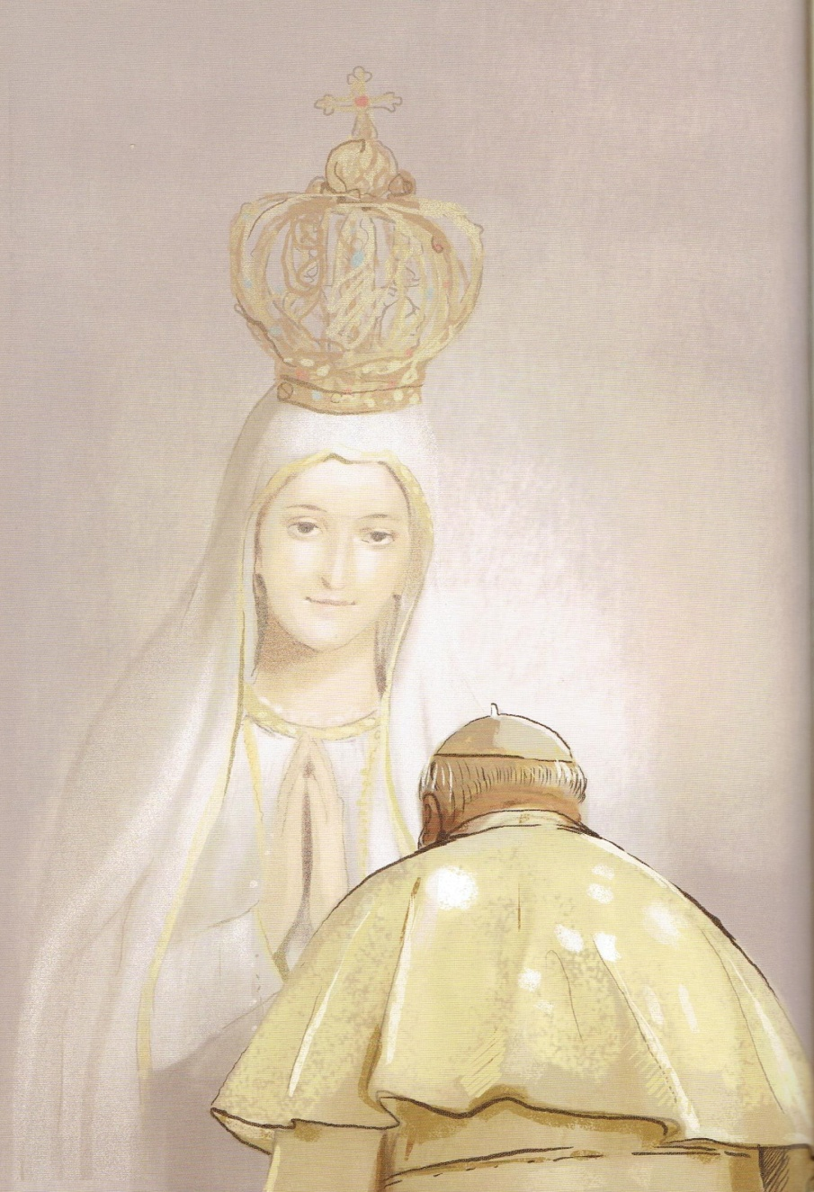
Zawierzenie Maryi
Kulminacyjnym momentem wszystkich pielgrzymek była Msza św., na zakończenie której Jan Paweł II zawierzał dany naród Matce Bożej.

Slide 22
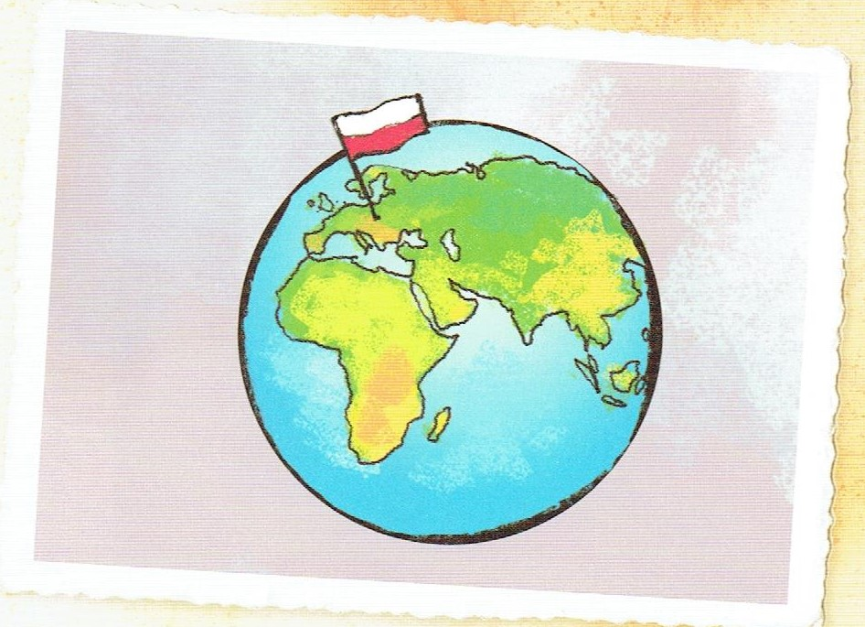
Podczas wszystkich podróży zagranicznych Jan Paweł II przebył ponad 1 700 000 km, co odpowiada ponad 42-krotnemu okrążeniu Ziemi wokół równika lub prawie 4,5-krotnej średniej odległości między Ziemią a Księżycem.

Slide 23
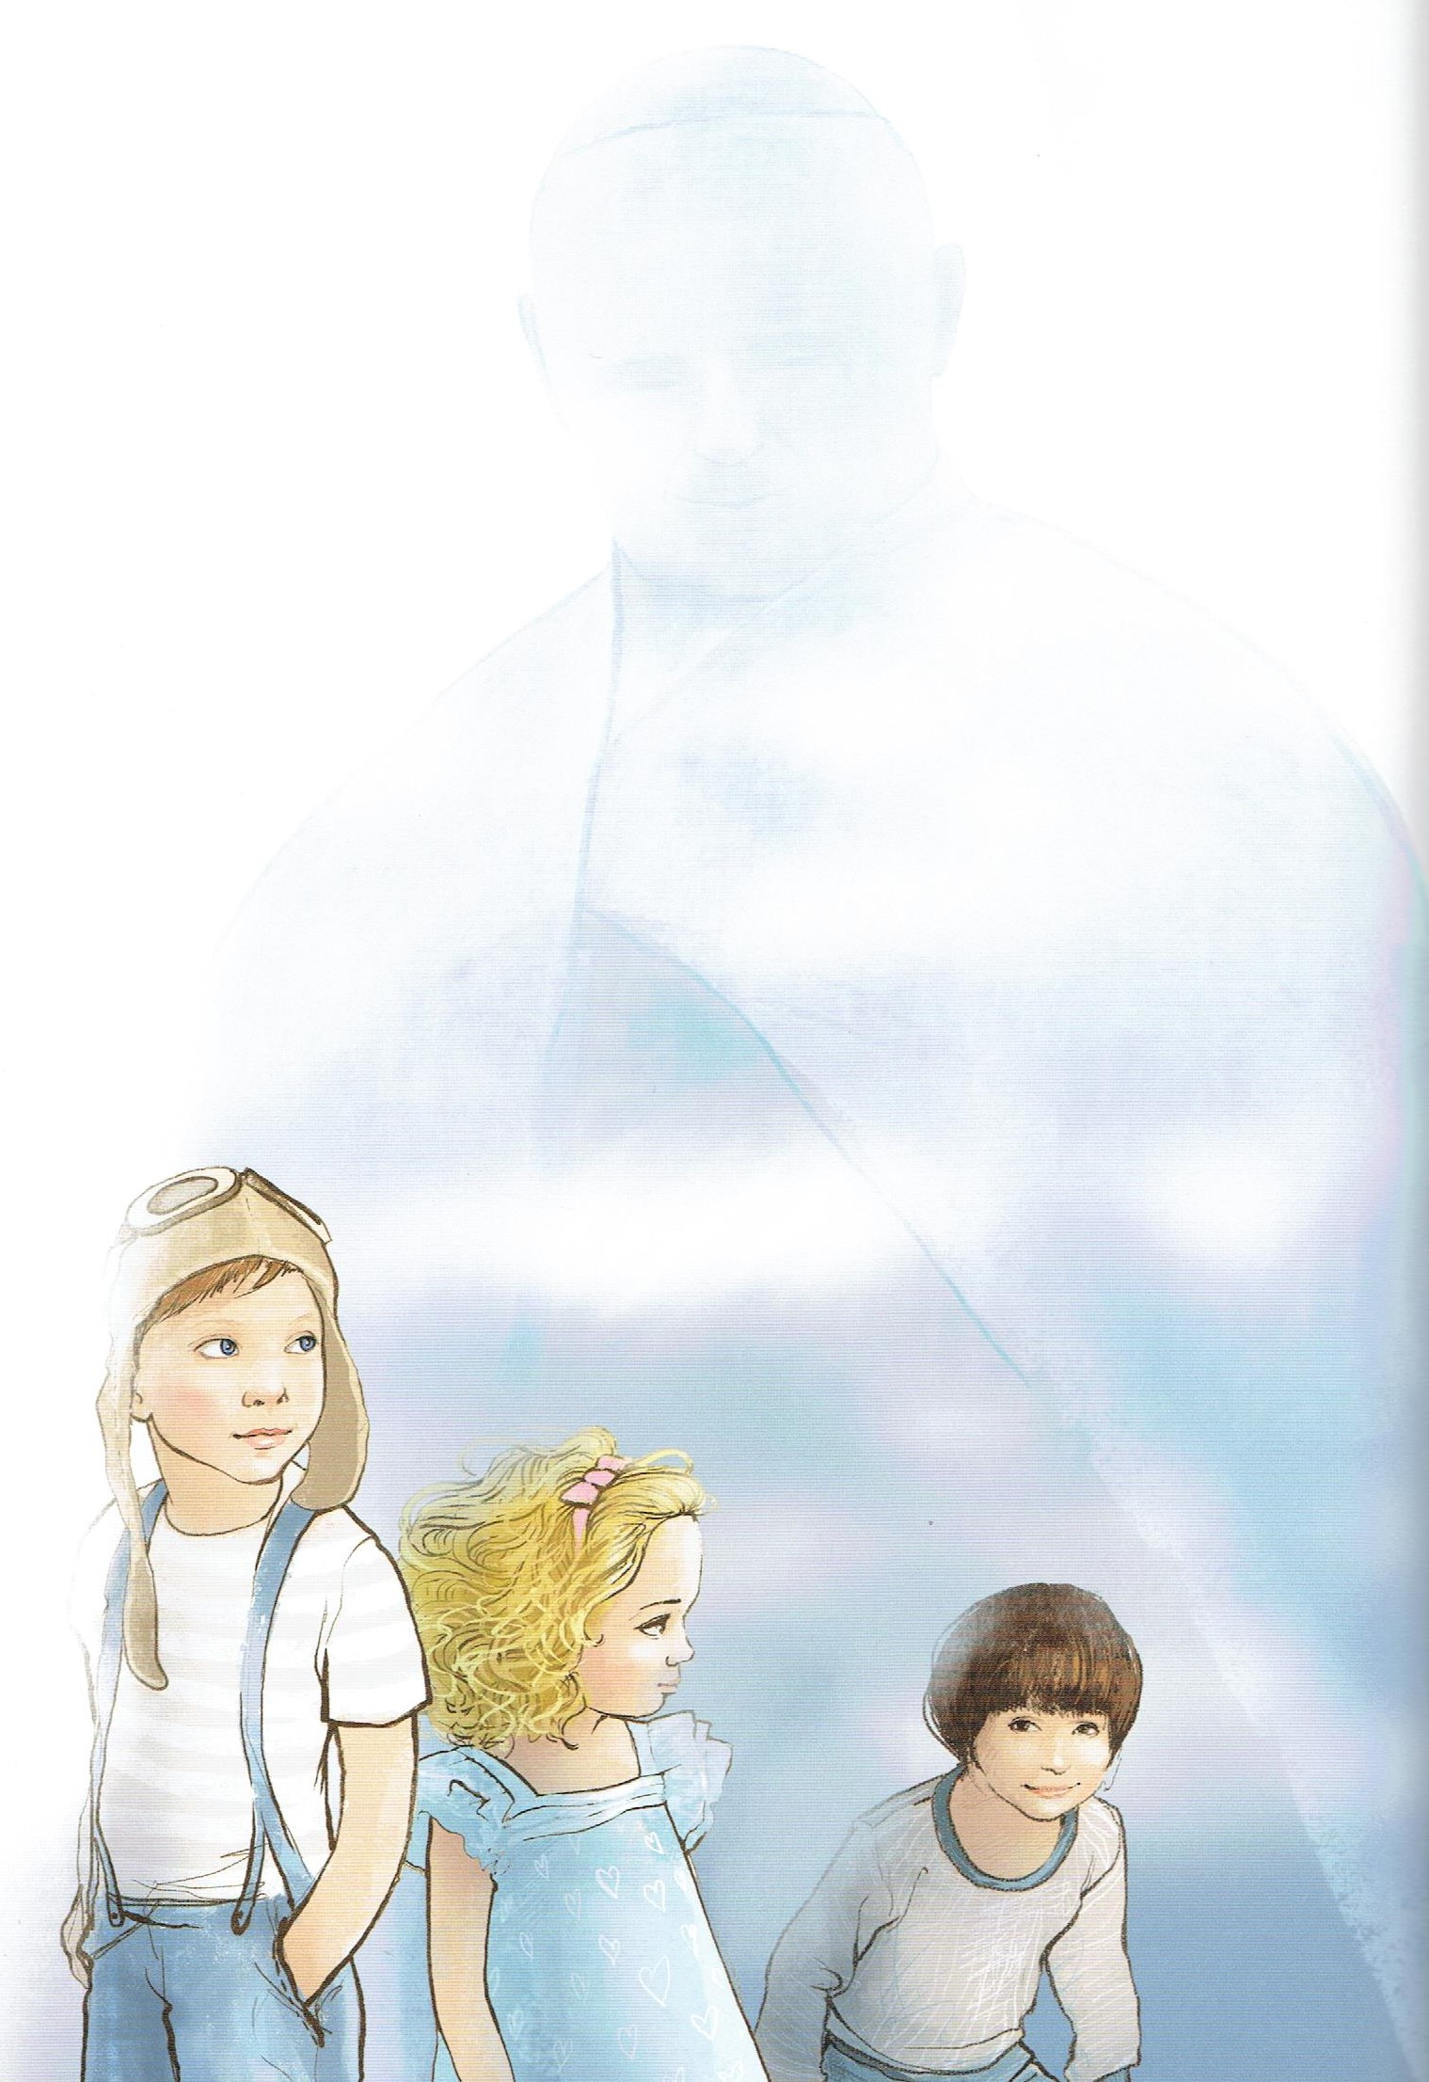
Jan Paweł II zmarł 2 kwietnia 2005 roku.
„Możemy być pewni, że nasz umiłowany papież jest obecnie w oknie domu Ojca niebieskiego, widzi nas i nam błogosławi” kardynał Joseph Ratzinger

Slide 24
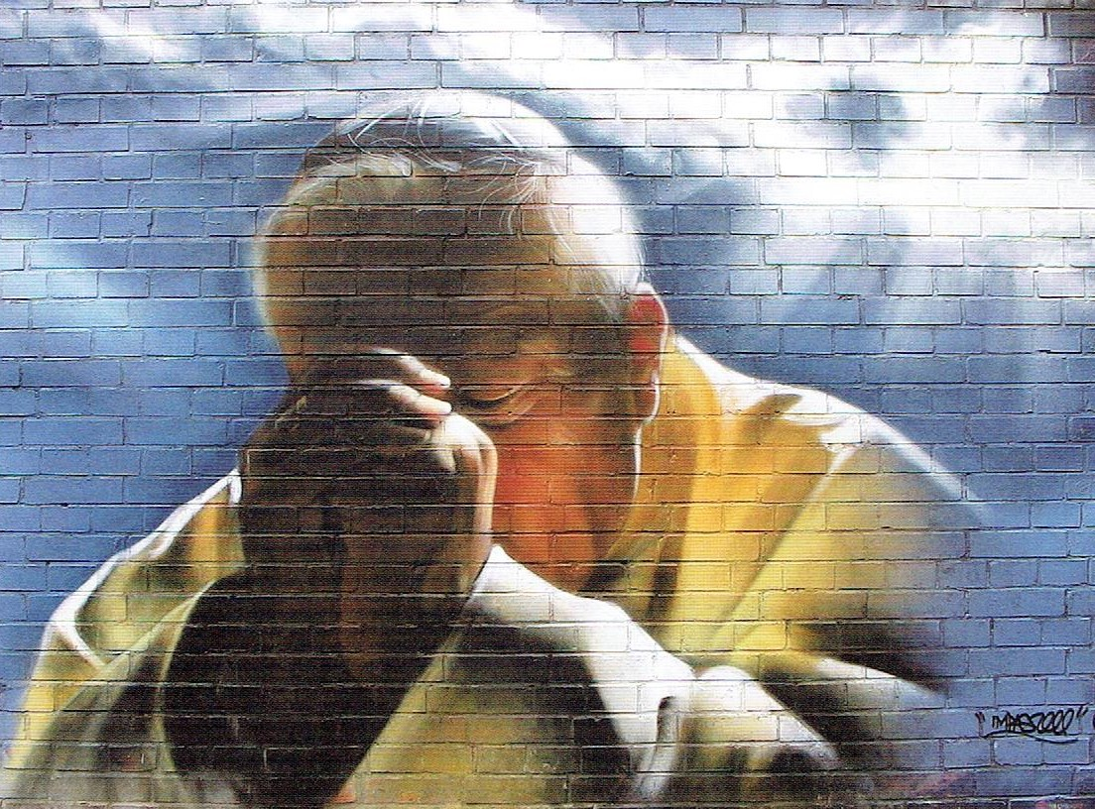
Dziękuję za uwagę
Kacper Habryło
Źródła:
* „Chłopiec z Wadowic”
Małgorzata Skowrońska, ks. Robert Nęcak
*Dzieje.pl- portal hostoryczny
*Opracowanie pielgrzymek - mgr lic. Katarzyna Wilczek
Ilustracje:
Ewa Maria Dudlewicz

